Slide 1
Rust Ruggine
Applicazione di Messaggistica Real-Time
Architettura Client-Server in Rust
Politecnico di Torino

Slide 2


Backend: Pattern Architetturale
📡 HTTP
🔌 WebSocket
Axum Router + Middleware | REST endpoints
WS Upgrade Path | Actor Pattern (Reader/Writer/Receiver)
↓
🎮 Controllers (HTTP/WS)
HTTP: UserController, MessageController, ConversationController | WebSocket: ws_entrypoint, ConnectionActor, handlers
↓
⚙️ Services (Business Logic) - CONDIVISI
MessageService, ConversationService, UserService, ParticipantService | Orchestrazione repository, validazione business
↓
💾 Repositories (Data Access) - CONDIVISI
MessageRepo, ConversationRepo, UserRepo, ParticipantRepo | Query SQL, mapping row → struct
↓
🗄️ Database (SQLite + WAL)
users | conversations | participants | messages | message_sequences | user_events | user_sequences

Slide 3
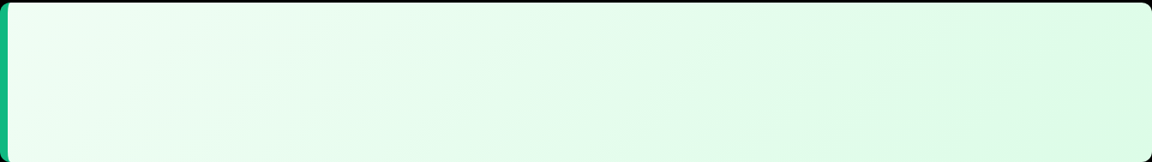
Frontend: Pattern Architetturale
UI Layer
Event-Driven Architecture
egui (Immediate Mode GUI) | Render functions (~60Hz)
Client event-driven con WebSocketManager (real-time persistente) e HTTP API (async request/response).
↓
EventDispatcher (Router)
Poll ui_rx → Route handlers
WebSocketManager:
↓
Layer networking real-time. Riceve dati backend via WS, deserializza JSON, invia UiEvent via ui_tx. Gestisce lifecycle + health.
Event Handlers (Business)
Mutano AppState
HTTP API:
↓
Operazioni async request/response: auth (login, register, logout), fetch conversations paginate, fetch messages. Usa reqwest async.
AppState
(Single Truth)
ui_to_net_tx
(UI → Network)
Stato centralizzato
Comandi al backend
EventDispatcher:
Poll ui_rx, route a handler specializzato.
↓
WebSocketManager (Networking)
Handlers:
Riceve WS dal backend | Spacchetta messaggi | Invia UiEvent via ui_tx | Lifecycle + health
Business logic, mutano AppState, inviano comandi a ui_to_net_tx.
↓
HTTP API (reqwest async)
Login, Register, Logout | Fetch conversations & messages (pagination) | Request/Response

Slide 4
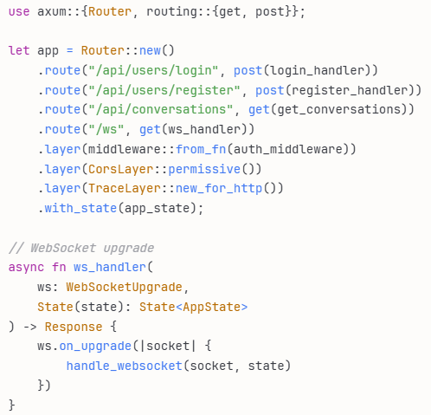
Axum: Web Framework Async
Framework Web Built on Tokio
Axum 0.7 è il framework web che gestisce tutte le comunicazioni HTTP del backend. Definisce gli endpoint REST per login e registrazione degli utenti, oltre alla gestione delle conversazioni. Il router è organizzato a layer: ogni richiesta passa attraverso middleware per l'autenticazione JWT, la gestione CORS e il logging. Quando arriva una richiesta WebSocket, il middleware WebSocketUpgrade converte la connessione HTTP in un canale bidirezionale persistente.

Slide 5
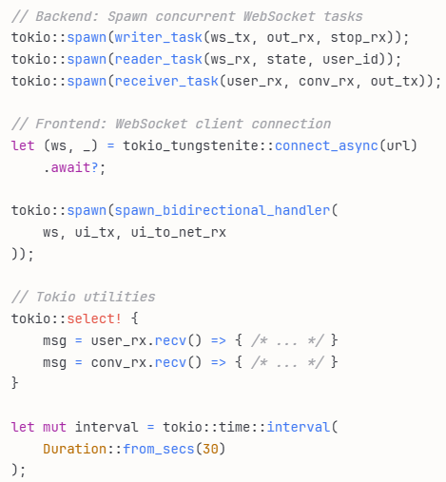
Tokio + Tungstenite: Async Runtime
Multi-threaded Async Runtime
Tokio è il motore asincrono che fa girare tutto il sistema, sia backend che frontend. Nel backend, ogni nuova connessione WebSocket crea tre task concorrenti che lavorano in parallelo: uno per scrivere messaggi al client, uno per leggere i suoi input, e uno per gestire le notifiche broadcast. Nel frontend, Tokio gestisce la connessione client verso il server usando tokio-tungstenite. Il sistema usa primitives come select! per gestire eventi multipli simultaneamente e interval per operazioni periodiche come gli heartbeat.

Slide 6
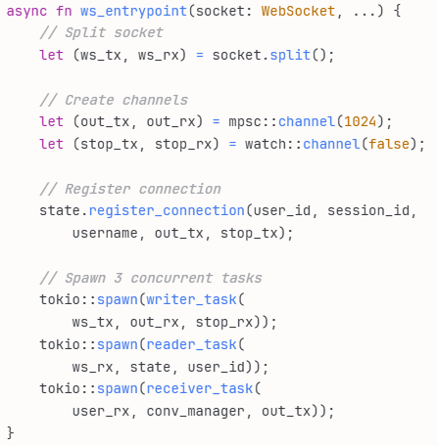
Backend: WebSocket Actor Pattern
3 Task Concorrenti per Connessione
Ogni connessione WebSocket viene gestita da un Actor Pattern con tre task separati. Quando un client si connette, il socket viene diviso in due metà: una per scrivere e una per leggere. Il Writer Task è l'unico proprietario della metà di scrittura e invia messaggi al client ogni volta che arriva qualcosa nel canale out_rx, inoltre invia ping ogni 30 secondi con ritardo casuale per evitare picchi di traffico. Il Reader Task legge continuamente dal socket, valida i messaggi in arrivo e applica rate limiting di 60 messaggi al minuto. Il Receiver Task fa da ponte tra i broadcast channels e il Writer, unendo notifiche personali dell'utente e messaggi delle conversazioni attive.

Slide 7
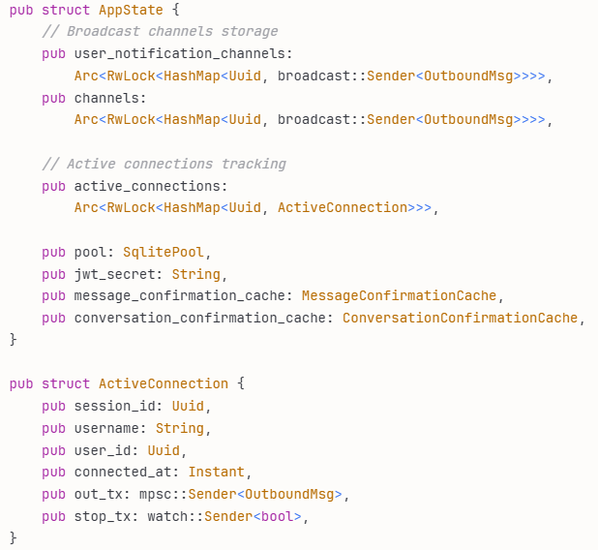
Backend: AppState - Strutture Dati Canali
Storage Backend Broadcast Channels
Il backend mantiene lo stato condiviso in AppState, una struttura thread-safe che contiene tutte le informazioni sulle connessioni attive. I broadcast channels sono organizzati in due HashMap: uno per le notifiche personali di ogni utente e uno per i messaggi di ogni conversazione. Questi canali vengono creati quando servono e permettono di inviare aggiornamenti in tempo reale a tutti i partecipanti. Ogni connessione è tracciata con un ActiveConnection che contiene l'ID di sessione per gestire login multipli dallo stesso account, e i canali per comunicare direttamente con il Writer Task.

Slide 8
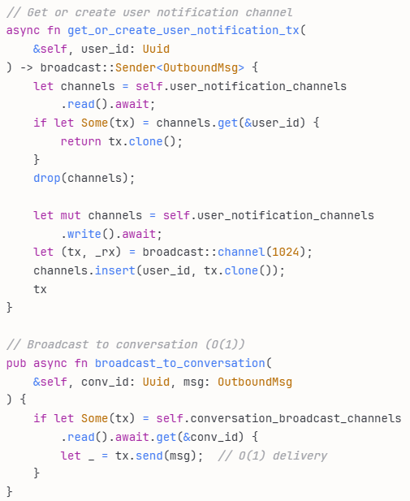
Backend: Broadcast Channels - Creazione & Delivery
Lazy Creation + O(1) Delivery
I broadcast channels vengono creati in modo lazy quando servono, usando un pattern di double-check locking per ottimizzare le performance. Quando serve un canale, il sistema prima controlla se esiste già con un lock di lettura veloce. Se non c'è, acquisisce un lock di scrittura e lo crea. Ogni channel ha un buffer circolare di 1024 messaggi e può essere clonato a basso costo grazie a Arc interno. Il broadcast verso una conversazione è O(1): un singolo send() distribuisce il messaggio a tutti i receiver attivi, indipendentemente dal loro numero.

Slide 9
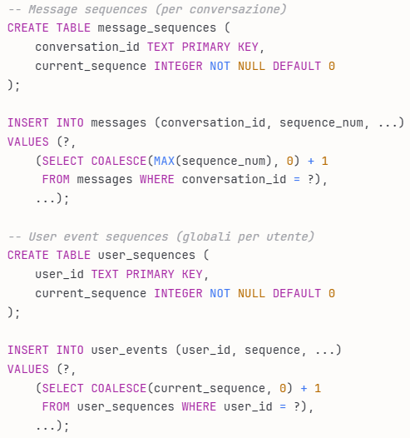
Backend: Dual Sequencing - Implementation
Due Livelli di Sequenze Atomiche
Il sistema usa due livelli di sequenze per garantire l'ordine dei messaggi. Ogni messaggio in una conversazione riceve un numero di sequenza incrementale, usato per rilevare gap e implementare il mark-as-read. Gli eventi cross-conversazione come conferme e notifiche ricevono invece una sequenza globale per utente. Le sequenze sono generate atomicamente tramite subquery SQL che usano COALESCE per gestire il primo inserimento. Questo approccio sfrutta la serializzabilità delle transazioni SQLite per evitare race condition.

Slide 10
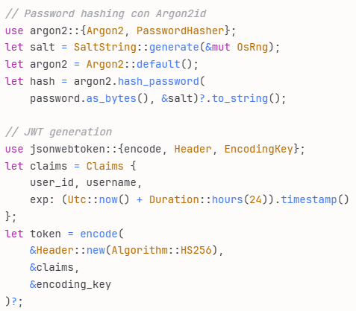
Backend: Security - Argon2id + JWT
Production-Grade Authentication
L'autenticazione è production-grade con Argon2id per l'hashing delle password e JWT per le sessioni. Argon2id è un algoritmo ibrido resistente sia agli attacchi side-channel che a quelli GPU-based. Ogni password viene hashata con un salt crittograficamente sicuro prima di essere salvata. I JWT token contengono user_id, username e scadenza a 24 ore, firmati con HMAC-SHA256. Un middleware valida automaticamente il token su ogni richiesta protetta, estraendo le credenziali e verificando che non sia scaduto.

Slide 11
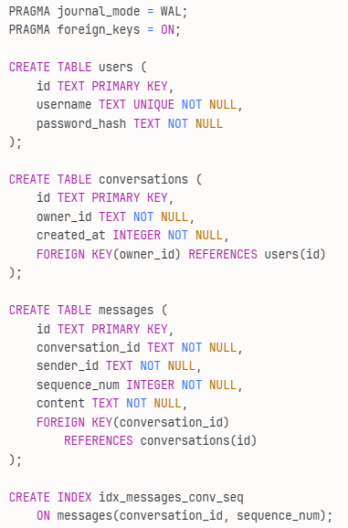
Backend: Database Schema (SQLite WAL)
SQLite WAL Mode + 7 Tabelle
Il database SQLite è configurato in modalità WAL (Write-Ahead Logging) che permette letture concorrenti anche durante le scritture. Lo schema è composto da 7 tabelle con foreign keys abilitate per garantire l'integrità referenziale. Le tabelle principali sono users, conversations, messages e participants, affiancate da message_sequences e user_sequences per il dual sequencing. Gli indici critici su (conversation_id, sequence_num) e user_id velocizzano le query più frequenti.

Slide 12
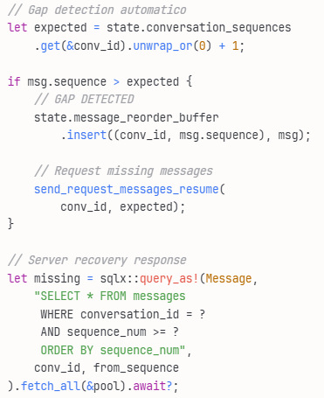
Backend: Reliability Guarantees
Strong Ordering + No Message Loss
Il sistema garantisce ordinamento totale e zero perdita di messaggi attraverso gap detection automatico. Il client traccia la sequenza attesa per ogni conversazione. Se arriva un messaggio con sequenza superiore, significa che ne mancano alcuni: il messaggio futuro viene bufferizzato in un BTreeMap ordinato e viene richiesto al server il recupero di quelli mancanti. Il server risponde con una query che estrae tutti i messaggi dal punto di interruzione in poi. Quando i messaggi mancanti arrivano, il buffer viene svuotato in ordine, garantendo che tutti i client convergano allo stesso stato anche in presenza di problemi di rete.

Slide 13
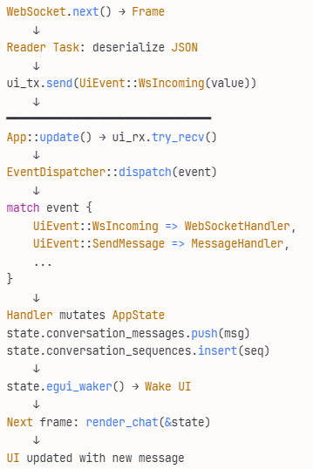
Frontend: WebSocket Architecture - Message Flow
Flusso WebSocket → Business → State → UI
Il flusso di un messaggio attraversa l'intera architettura frontend in modo event-driven. Quando arriva un frame dal WebSocket, il Reader Task lo deserializza in JSON e lo invia al thread principale tramite il canale ui_tx. Nel prossimo frame dell'UI loop, l'EventDispatcher drena il canale e routes l'evento all'handler appropriato. L'handler modifica lo stato dell'applicazione aggiungendo il messaggio alla lista della conversazione e aggiornando la sequenza tracciata. Infine egui_waker() sveglia l'event loop UI per triggerare un repaint con i nuovi dati.

Slide 14
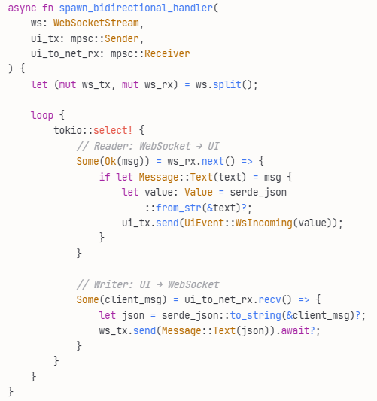
Frontend: WebSocket Task - Bidirectional Handler
Reader + Writer Loops Concorrenti
Il WebSocket client gestisce comunicazione bidirezionale con un singolo task che usa tokio::select!. Il task divide il socket in due metà indipendenti: ws_rx per ricevere e ws_tx per inviare. Il branch reader aspetta frame dal server, li deserializza e li inoltra al main thread tramite ui_tx. Il branch writer aspetta comandi dall'UI tramite ui_to_net_rx, li serializza in JSON e li invia al server. La macro select! permette di gestire entrambi i flussi concorrentemente, eseguendo il primo che si risveglia.

Slide 15
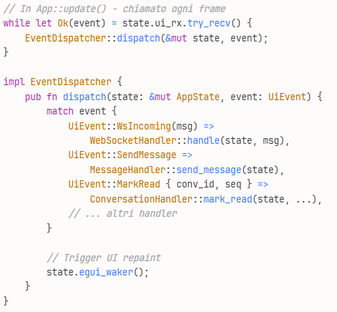
Frontend: EventDispatcher - Central Router
Poll ui_rx → Route → Trigger Repaint
L'EventDispatcher è il router centrale che collega networking e business logic. Viene chiamato ogni frame (~60Hz) e drena tutti gli eventi disponibili dal canale ui_rx usando try_recv() non-blocking. Per ogni evento fa pattern matching sul tipo e chiama l'handler specializzato appropriato. Gli handler non conoscono i dettagli del networking: ricevono solo riferimento mutabile allo stato e applicano le modifiche necessarie. Alla fine egui_waker() garantisce che l'UI si aggiorni nel prossimo frame.

Slide 16
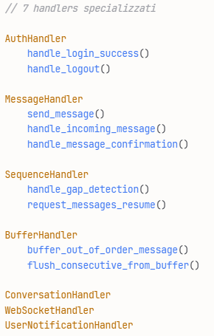
Frontend: Event Handlers - Business Logic Layer
7 Handler Specializzati
Il sistema è organizzato in 7 handler specializzati, ognuno responsabile di un aspetto specifico dell'applicazione. AuthHandler gestisce login e logout, MessageHandler si occupa del lifecycle completo dei messaggi dall'invio alla conferma, SequenceHandler implementa gap detection e recovery, BufferHandler gestisce il riordinamento dei messaggi fuori sequenza. Ogni handler riceve riferimento mutabile ad AppState e applica le trasformazioni necessarie mantenendo la separazione delle responsabilità.

Slide 17
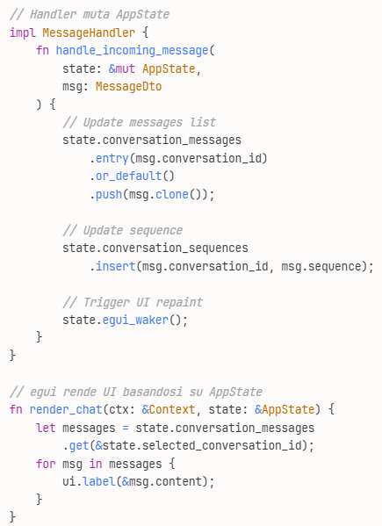
Frontend: AppState Mutations → UI Update
Single Source of Truth + egui_waker
Il pattern di update è basato su single source of truth. Quando un handler modifica AppState, per esempio aggiungendo un messaggio alla conversation_messages HashMap e aggiornando conversation_sequences, chiama egui_waker() per svegliare l'event loop. Nel prossimo frame l'UI viene ricostruita completamente leggendo il nuovo stato: egui in immediate mode significa che ogni frame le funzioni di rendering leggono AppState e disegnano l'interfaccia da zero. Non c'è DOM da aggiornare, tutto è data-driven.

Slide 18
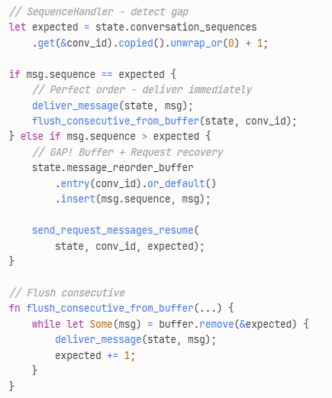
Frontend: Gap Detection & Reorder Buffer
BTreeMap Buffer + Auto Recovery
Il gap detection è automatico e trasparente. Ogni volta che arriva un messaggio, il client controlla se la sequenza corrisponde a quella attesa. Se perfetta, il messaggio viene consegnato immediatamente e si tenta di svuotare il buffer dei messaggi futuri. Se la sequenza è superiore all'attesa, significa che c'è un gap: il messaggio viene bufferizzato in un BTreeMap ordinato per sequenza e parte una richiesta al server per recuperare i mancanti. Quando arrivano, flush_consecutive estrae dal buffer tutti i messaggi consecutivi partendo dall'expected, garantendo l'ordine.

Slide 19
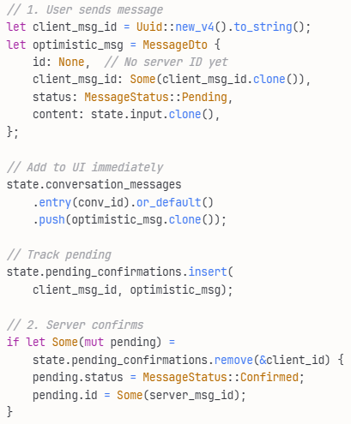
Frontend: Optimistic UI con Confirmations
Immediate UI + Deduplication
L'UI è ottimistica: quando l'utente invia un messaggio, appare immediatamente nell'interfaccia con stato "Pending" prima ancora che il server risponda. Il messaggio riceve un client_msg_id temporaneo generato localmente e viene tracciato in pending_confirmations. Quando arriva la conferma dal server, il sistema fa lookup tramite client_msg_id, aggiorna lo status a "Confirmed" e associa l'ID server. Se lo stesso messaggio arriva poi via broadcast (perché il sender è anche receiver), viene deduplicate controllando il client_msg_id per evitare duplicati in UI.

Slide 20
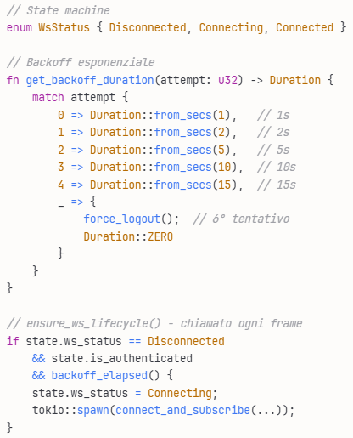
Frontend: ConnectionManager - Lifecycle & Backoff
State Machine + Exponential Backoff
La gestione delle connessioni usa una state machine con backoff esponenziale. Gli stati sono Disconnected, Connecting e Connected. Quando la connessione fallisce, il sistema aspetta progressivamente più tempo prima di riprovare: 1 secondo, poi 2, 5, 10 e 15 secondi. Al sesto tentativo consecutivo fallito viene forzato il logout per evitare loop infiniti. Il flag is_connecting_in_progress previene tentativi multipli simultanei, mentre connection_attempt_start implementa un timeout di 30 secondi sulla fase di connecting.

Slide 21
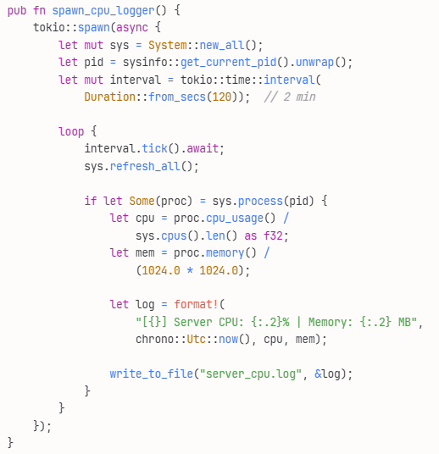
Monitoring: CPU Logger - Architettura
Background Task - 120s Interval
Il CPU logger è un task background Tokio che monitora le risorse del processo server ogni 2 minuti. Usa la crate sysinfo per interrogare il sistema operativo e ottenere CPU usage e memoria residente. La CPU viene normalizzata dividendo per il numero di core disponibili, così la percentuale è comparabile tra sistemi diversi. La memoria viene convertita da bytes a megabytes per leggibilità. I dati vengono scritti in append su server_cpu.log con timestamp UTC, permettendo di tracciare l'andamento nel tempo.

Slide 22
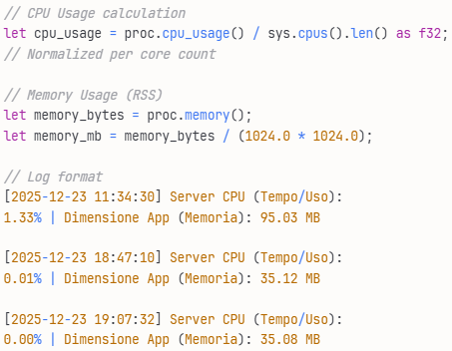
Monitoring: CPU Logger - Metriche Raccolte
CPU + Memory con Timestamp
I log mostrano pattern interessanti: quando il server è idle la CPU è praticamente zero, durante lo startup sale al 3-12% per inizializzare le strutture dati, e sotto carico normale si assesta intorno all'1-2%. La memoria ha un baseline di circa 35 MB in stato stabile, con picchi fino a 95 MB durante caricamenti di dati intensivi. Non si vedono memory leak: la memoria rimane stabile per ore quando non c'è attività. La formula per la CPU divide l'usage del processo per il numero di core, quindi 1.33% su un sistema a 8 core equivale a circa 10% di utilizzo di un singolo core.

Slide 23
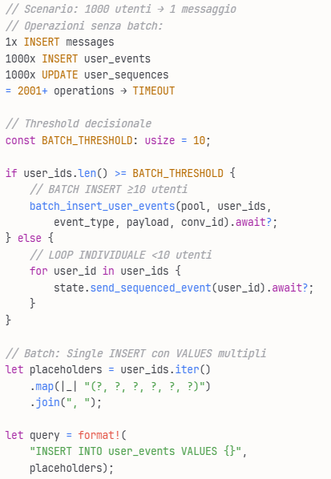
Problema 1: Message Broadcast Write Storm
Batch Threshold + Dynamic VALUES
Quando un messaggio viene inviato a 1000 utenti, l'approccio naif farebbe 1 INSERT per il messaggio più 1000 INSERT in user_events più 1000 UPDATE su user_sequences: oltre 2000 operazioni che causano timeout. La soluzione usa un threshold intelligente: sotto 10 utenti conviene fare un loop perché l'overhead del batch non è giustificato, sopra 10 il batch diventa fondamentale. Il batch costruisce dinamicamente una query con VALUES multipli concatenati, trasformando 1000 INSERT in una singola query. I test mostrano che con 1000 utenti si passa da 1-2 secondi a circa 20 millisecondi.

Slide 24
Problema 2: Initial State Loading Bottleneck
Login con 100+ Conversazioni
Lazy Loading (Top 20)
Quando un utente con centinaia di conversazioni fa login, caricarle tutte causerebbe timeout e UI bloccata. La soluzione è caricare solo le 20 conversazioni più recenti ordinate per ultima attività. La query ottimizzata usa JOIN invece di subquery, recuperando in un colpo solo conversazione, ultimo messaggio e membri. Il resto viene caricato on-demand quando l'utente scrolla, implementando pagination efficace. Il risultato è che il login time passa da oltre 500ms a circa 10-30ms, con un numero di query ridotto di 5 volte.
Problema: Caricamento Completo
Utente con 100+ conversazioni → Login/Reconnect carica TUTTE le conversazioni:
• 100+ SELECT conversations
• 100+ JOIN participants
• Setup 100+ broadcast subscriptions
Risultato: Login time >500ms (inaccettabile), DB queries insostenibili
Soluzione: Lazy Loading (Top 20)
Carica solo le 20 conversazioni più recenti (ORDER BY created_at DESC LIMIT 20).
Resto caricato
on-demand quando utente scrolla → Pagination.
UI responsive immediatamente, carico DB ridotto drasticamente.
Performance Impact
Login time: 500ms → 50ms (10x più veloce)
DB queries: 100+ → 20 (5x riduzione)

Slide 25
Grazie
Politecnico di Torino

